Slide 1


Mediteren hoe doe je dat?

Slide 2
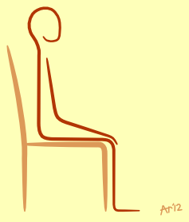
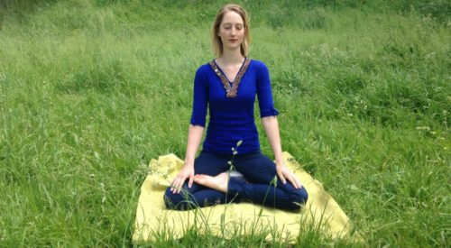
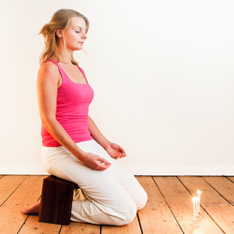
Meditatie
Wanneer je gaat mediteren doe je dit op een rustige plek waar je niet gestoord wordt.
Bij de meeste meditaties ga je zitten:
  op een stoel
  op een meditatiekussen
  op een krukje

Slide 3
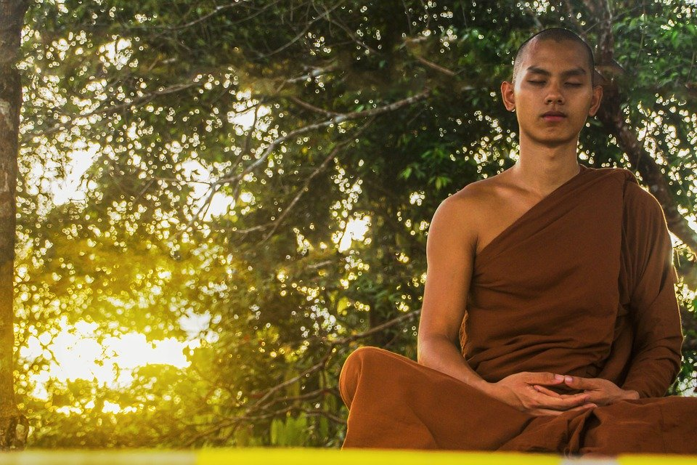
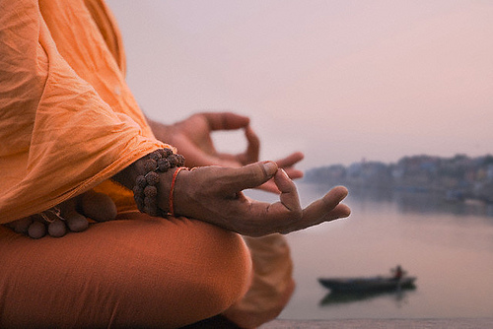
Meditatie
Waar laat je je handen?

Slide 4
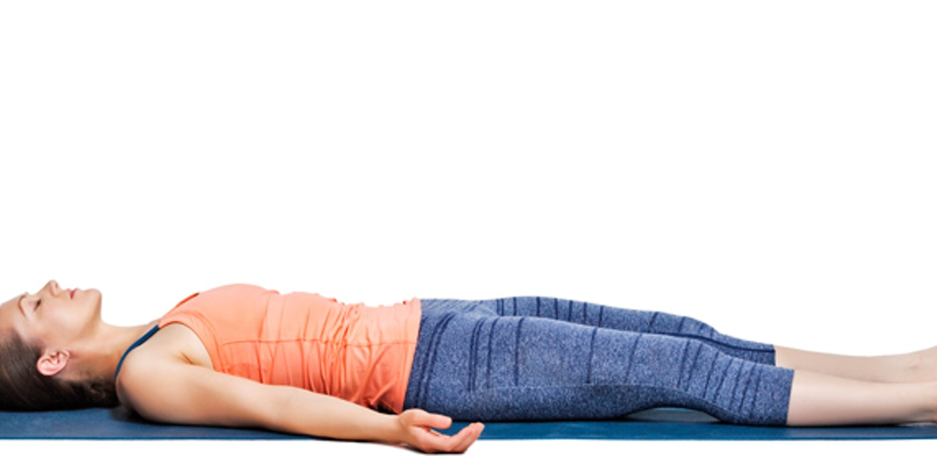
Meditatie
Er zijn ook meditaties waarbij je gaat liggen.

Slide 5
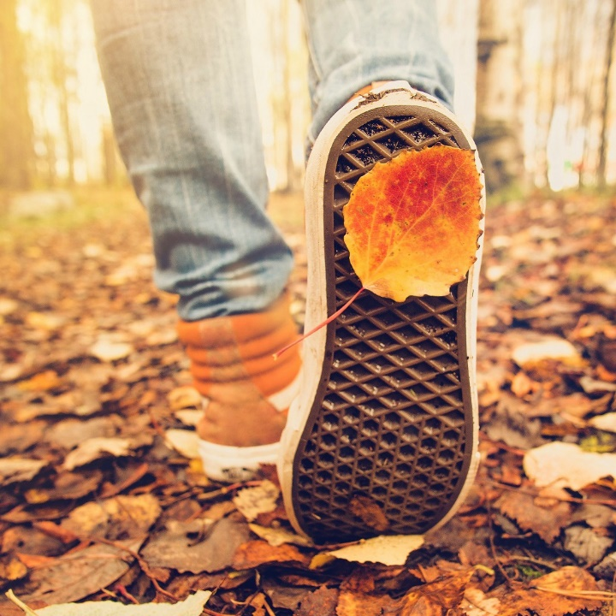
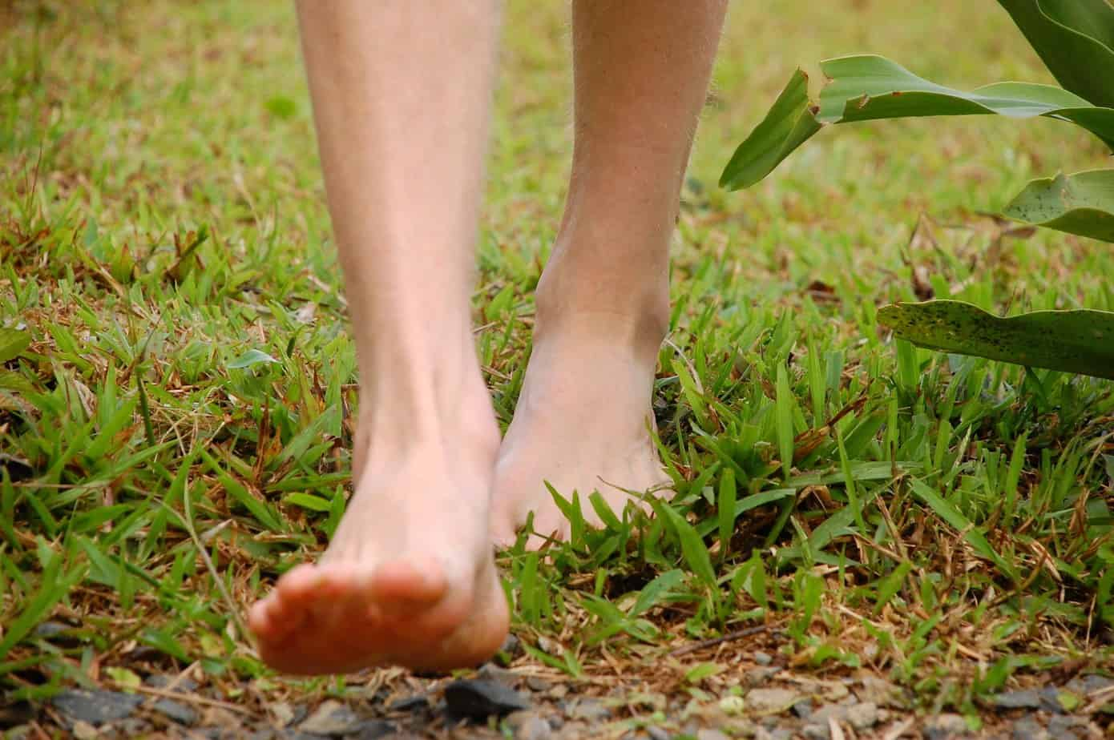
Meditatie
Er zijn ook meditaties waarbij je gaat wandelen.
Al of niet op blote voeten.

Slide 6
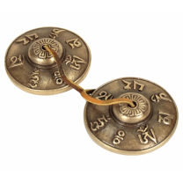
Meditatie
Ik begin en eindig elke meditatie met een bel.

Slide 7
Meditatie
Niet denken, lukt niet
Trainen in aandacht
Trainen in bewustzijn
Pas het in in een ritueel
  Na het opstaan
  Voor het slapen gaan
Wees niet te streng voor jezelf.

Slide 8
Meditatie
Ik wens je veel plezier met het mediteren.

